Slide 1


Nhìn hình đoán tên phương tiện giao thông
PLAY

Slide 2

Đây là phương tiện gì?
Thuyền buồm

Slide 3

Đây là phương tiện gì?
Tàu thuỷ

Slide 4

Đây là phương tiện gì?
Phà

Slide 5
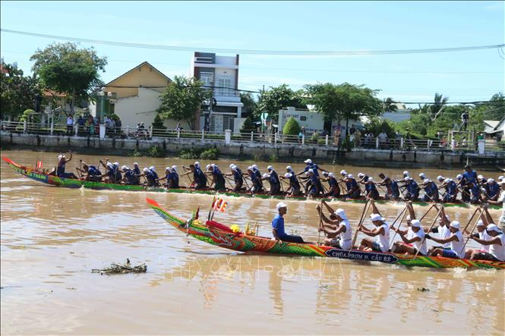
Đây là phương tiện gì?
Ghe ngo

Slide 6

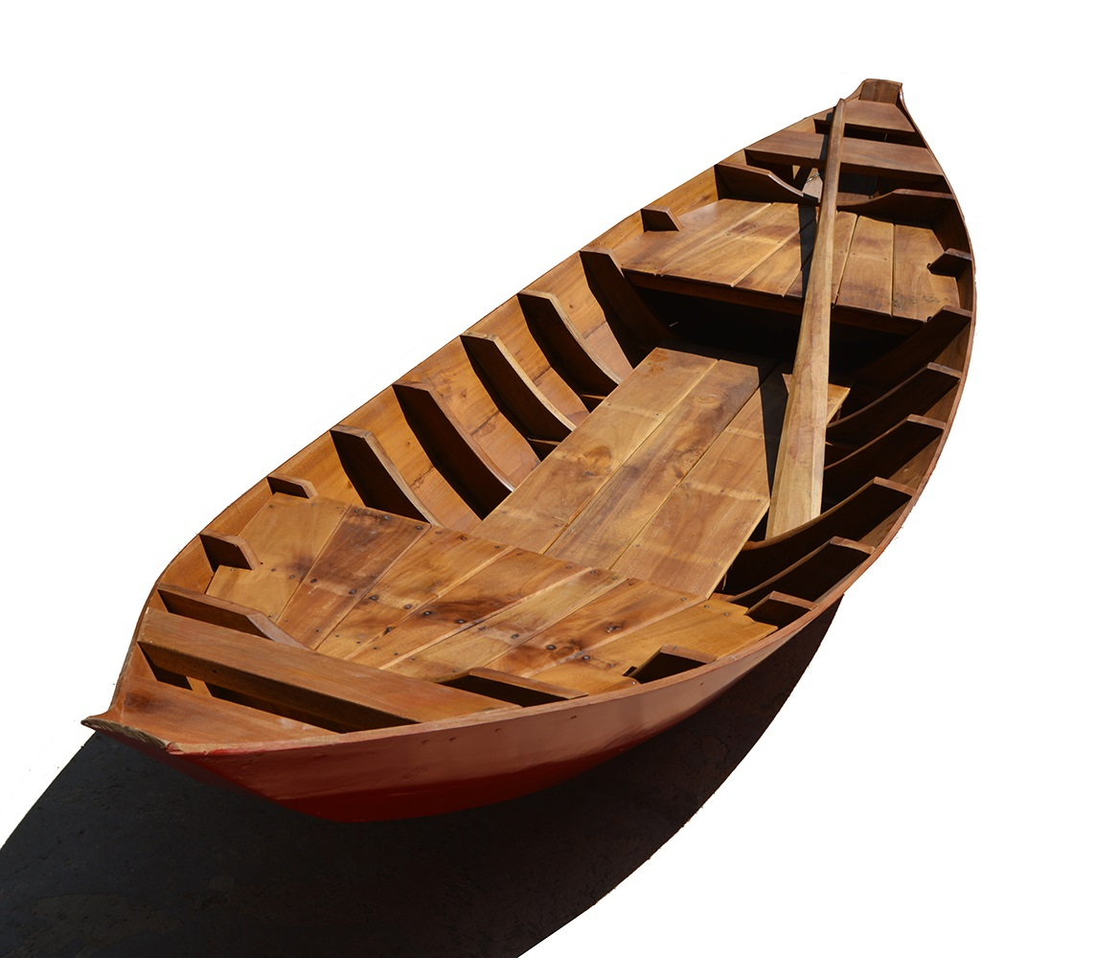
Đây là phương tiện gì?
Xuồng

Slide 7
Hãy chia sẻ hiểu biết của em về các phương tiện giao thông vừa rồi?

Slide 8



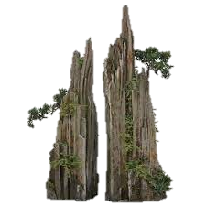






GHE XUỒNG NAM BỘ
Minh Nguyen

Slide 9
II. SUY NGẪM VÀ PHẢN HỒI

Slide 10
1. Ghe xuồng ở Nam Bộ
Phần 1 cho thấy bài viết sẽ triển khai ý tưởng và thông tin theo cách nào?

Slide 11
PHIẾU HỌC TẬP
Ghe xuồng ở Nam Bộ
 | Biểu hiện
Ghe xuồng
Tiêu chí phân loại
Nhận xét

Slide 12
PHIẾU HỌC TẬP Ghe xuồng ở Nam Bộ
 | Biểu hiện
Ghe xuồng | - Nhiều kiểu loại, nhiều tên gọi khác nhau.
Tiêu chí phân loại | - Đặc điểm sản xuất. - Chức năng sử dụng. - Phương thức hoạt động.
-> Sự đa dạng của các loại ghe xuồng ở Nam Bộ. -> bài viết triển khai ý tưởng và thông tin theo cách thuyết minh. Tác giả căn cứ vào các tiêu chí cụ thể để phân chia ghe xuồng Nam Bộ.

Slide 13
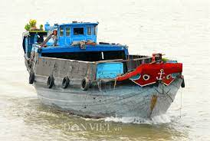

1. Ghe xuồng ở Nam Bộ
- Nhiều kiểu loại, nhiều tên gọi khác nhau.
- Tiêu chí phân loại:
đặc điểm sản xuất, chức năng sử dụng, phương thức hoạt động.
-> Sự đa dạng của các loại ghe xuồng ở Nam Bộ.

Slide 14
2. Phân loại và đặc điểm của ghe xuồng Nam Bộ
Đọc phần 2 và 3 SGK.

Slide 15
a. Xuồng Nam Bộ
Trong phần 2 có mấy đối tượng được nhắc đến?

Slide 16
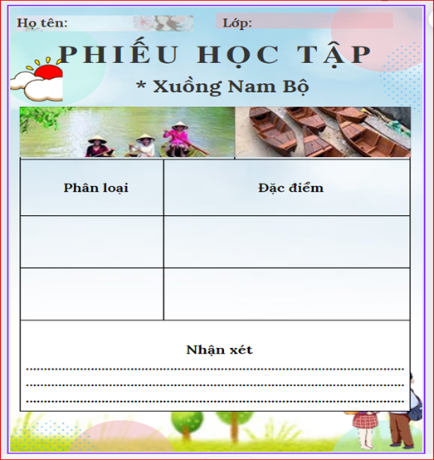

Slide 17

a. Xuồng Nam Bộ
* Xuồng Nam Bộ
Xuồng: thuyền nhỏ không có mái che, thường đi kèm theo thuyền lớn hoặc tàu thuỷ.
Phân loại | Đặc điểm
Xuồng ba lá | - Chiều dài trung bình 4m, rộng 1m. - Làm bằng ba tấm ván gỗ dài ghép lại - Dùng sào nạng và bơi chèo để đi lại.
Xuồng tam bản | - Giống như ghe câu, nhưng lớn hơn, có 4 bơi chèo, dùng để chuyên chở nhẹ. - Có loại thon dài, lại thêm mui ống, dáng đẹp. - Số lượng tấm ván be không chỉ có 3 mà có thể là 5, 7, hoặc 9 tấm.

Slide 18
a. Xuồng Nam Bộ
* Xuồng Nam Bộ
Phân loại | Đặc điểm
Xuồng vỏ gòn | - Kích thước nhỏ, kết cấu đơn giản (giàn đà, cong và ván be), kiểu dáng gọn nhẹ, chủ yếu để đi lại, chuyên chở, trao đổi, buôn bán.
Xuồng độc mộc | - Do người Khơme làm bằng cách chẻ dọc thân cây thốt nốt, khoét rỗng ruột hoặc mua xuồng độc mộc thân gỗ sao, sến ở Campu chia và Lào.
Xuồng máy | - Gắn máy nổ và chân vịt như xuồng máy đuôi tôm là loại phương tiện rất “cơ động”, phổ biến ở vùng sông nước này, nhất là trong giới thương hồ.

Slide 19

a. Xuồng Nam Bộ
- Một đối tượng lớn được nhắc đến là xuồng.
- Các đối tượng nhỏ là xuồng có xuồng ba lá, xuồng năm lá, xuồng tam bản, xuồng vỏ gòn, xuồng độc mộc, xuồng máy.
- Nghệ thuật: Liệt kê.

Slide 20
a. Xuồng Nam Bộ
Các cước chú (“tam bản”, “chài”) trong văn bản được dung với mục đích gì?

Slide 21
a. Xuồng Nam Bộ
Các cước chú (“tam bản”, “chài”) trong văn bản có mục đích giải thích cho từ ngữ trong văn bản có thể chưa rõ cho người đọc.

Slide 22
a. Xuồng Nam Bộ
- Một đối tượng lớn được nhắc đến là xuồng.
- Các đối tượng nhỏ là xuồng có xuồng ba lá, xuồng năm lá, xuồng tam bản, xuồng vỏ gòn, xuồng độc mộc, xuồng máy.
- Nghệ thuật: Liệt kê.
- Các cước chú (“tam bản”, “chài”) -> giải thích cho từ ngữ trong văn bản có thể chưa rõ cho người đọc.
-> Nhấn mạnh sự đa dạng của xuồng Nam Bộ.

Slide 23
b. Ghe Nam Bộ
Trong phần 3 giới thiệu về loại phương tiện gì? Chú ý các loại nhỏ trong đó.

Slide 24
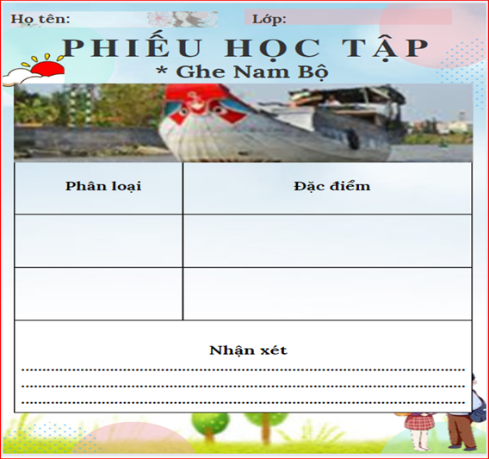

Slide 25
PHIẾU HỌC TẬP
* Ghe Nam Bộ
Ghe dùng để vận chuyển hàng hóa thường là những chiếc ghe có kích thước lớn, sức chở nặng, đi được đường dài.
Phân loại | Đặc điểm
Ghe bầu | - Là loại ghe lớn nhất, mũi và lái nhọn, bụng phình to, có tải trọng tương đối lớn, chạy buồm (từ 1 đến 3 buồm), lướt sóng tốt và đi nhanh, có nhiều chèo để đi sông và đi biển dài ngày. thường dùng đi đường biển.
Ghe lồng | - Loại ghe lớn, đầu mũi dài, có mui che mưa nắng, lòng ghe được ngăn thành từng khoang nhỏ để chứa các loại hàng hóa khác nhau. Dùng vận chuyển hàng hóa đi dọc bờ biển.

Slide 26
PHIẾU HỌC TẬP
* Ghe Nam Bộ
Ghe chài | - Có mui rất kiên cố, gồm nhiều mảnh gỗ ghép lại, có hai tầng. - Ghe được chia làm hai phần. - Thường có cả chục người chèo - Dùng tàu kéo ghe chài, dùng cho người đi buôn bán xa, dài ngày, dùng chở lúa gạo, than củi. -> to và chở được nhiều nhất
Ghe cào tôm | - Đầu mũi lài và khá phẳng, có bánh lái gặp bên hông, dáng nhỏ. - Thường dùng cào tôm vào ban đêm.

Slide 27
PHIẾU HỌC TẬP
* Ghe Nam Bộ
Ghe ngo | - loại ghe nhiều màu sắc của dân tộc Khơme. - thường dùng trong bơi đua trong các lễ hội. - Ghe làm bằng cây sao, dài 10m trở lên; không mui, ở đầu mũi chạm hình rồng, rắn, phụng, lân hoặc voi, sư tử, ó biển. - Mỗi chiếc có thể chở từ 20 đến 40 tay chèo.
Ghe hầu | - Sang hơn ghe điệu, dành cho cai tổng, tri phủ, tri huyện. - Ban đêm ghe thắp sáng để báo hiệu cho biết là ghe của quan.

Slide 28
PHIẾU HỌC TẬP
* Ghe Nam Bộ
Ngoài ra, ở mỗi địa phương cũng có những loại ghe phù hợp với điều kiện sông nước và nhu cầu sản xuất, đi lại trong vùng. | Ghe câu Phú Quốc, ghe cửa Bà Rịa, Ghe lưới rùng Phước Hải….

Slide 29

b. Ghe Nam Bộ
- Đối tượng: giới thiệu về ghe.
- Nghệ thuật: Liệt kê, miêu tả.
- Tài liệu tham khảo
-> Khẳng định nội dung trong văn bản có giá trị, làm cơ sở nghiên cứu cho người đọc.
→ triển khai thông tin theo cách phân loại.

Slide 30
Người viết đã chọn cách nào để triển khai ý tưởng và thông tin trong văn bản? Chỉ ra những biểu hiện cụ thể và hiệu quả của cách triển khai ấy.

Slide 31

b. Ghe Nam Bộ
- Chọn cách thuyết minh, giới thiệu để triển khai ý tưởng và thông tin trong văn bản.
+ Giới thiệu cho người đọc hình dung được hình dáng, cách chế tạo các loại ghe, xuồng.
+ Thuyết minh về công dụng và sự hiệu quả của từng loại ghe, xuồng đối với đời sống của nhân dân vùng Nam Bộ.

Slide 32
3. Giá trị của ghe, xuồng Nam Bộ
Đọc phần 4 trong SGK.

Slide 33
3. Giá trị của ghe, xuồng Nam Bộ
Qua văn bản, em có nhận xét gì về ghe, xuồng nói riêng và các phương tiện đi lại ở Nam Bộ nói chung?

Slide 34


Slide 35
3. Giá trị của ghe, xuồng Nam Bộ
Là công cụ được người dân lao động sáng tạo bằng trí óc thông minh.
Là công cụ có công dụng lớn đối với đời sống của bà con nhân dân.
Mang theo giá trị văn hóa của vùng, miền..

Slide 36
3. Giá trị của ghe, xuồng Nam Bộ
Tìm hiểu thêm từ nhiều nguồn thông tin khác nhau để nêu một số nét thay đổi về phương tiện đi lại, vận chuyển hiện nay của vùng sông nước Nam Bộ?

Slide 37
3. Giá trị của ghe, xuồng Nam Bộ
Sử dụng các phương tiện hiện đại có sức chở hàng, chở người lớn như tàu thủy, thuyền, phà…
Các ghe, xuồng được cải tiến nhiều hơn, có thể được đầu tư gắn máy để giảm sức của con người.

Slide 38
III. TỔNG KẾT

Slide 39
Nêu những biện pháp nghệ thuật được sử dụng trong văn bản?

Slide 40
1. Nghệ thuật
Sử dụng ngôn ngữ giản dị
Miêu tả đặc sắc đối tượng.
Liệt kê: nhấn mạnh sự phong phú và đa dạng của đối tượng.

Slide 41
Nội dung chính của văn bản “Ghe xuồng Nam Bộ”?

Slide 42
2. Nội dung
Cung cấp tri thức về phương tiện giáo thông đặc trưng của vùng Nam Bộ.
Qua đó ca ngợi giá trị của ghe , xuồng trong cuộc sống của người dân vùng sông nước Nam Bộ.

Slide 43
Sau khi học xong văn bản “Ghe xuồng Nam Bộ”, em học tập được điều gì về cách lựa chọn đối tượng, về triển khai?

Slide 44
a. Về cách lựa chọn đối tượng khi thông tin
Đối tượng đặc trưng của vùng miền, gần gũi với cuộc sống của người dân vùng miền đó.

Slide 45
b. Về cách triển khai
Triển khai văn bản theo trật tự phân loại đối tượng.
-> Giúp cho bài viết logic, rõ ràng người đọc đễ tiếp cận hơn.

Slide 46
c. Về lựa chọn Cước chú và tài liệu tham khảo
Lựa chọn những cước chú và tài liệu tham khảo phù hợp.

Slide 47

Em biết những phương tiện đi lại nào mang tính đặc trưng của người dân ở mỗi vùng miền trên đất nước ta? Trong số đó, em thích phương tiện nào nhất? Vì sao?

Slide 48
HẸN GẶP LẠI

